Slide 1
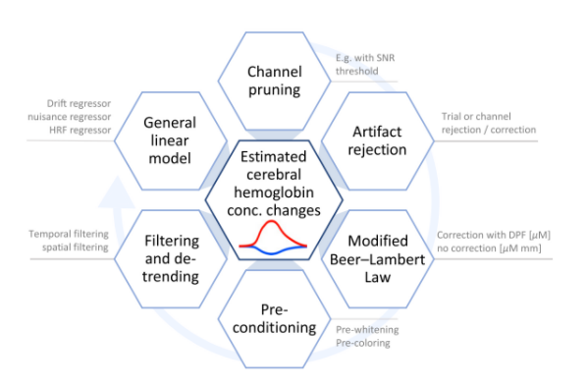
.nirs
.snirf
.csv
(readable)
.csv
(readable)
.csv
(readable)
.csv
(readable)
Inspeção
Correção
. Exclusão de Sujeitos
. Exclusão de Canais
. Janelas de tempo
. Outros ajustes
.snirf
Home3
NME
Home3

